Slide 1
Obor: 65-51-H/01 Kuchař-číšník
Předmět: Stolničení
Ročník: 3.
Téma: Souborné práce celků
gastronomie
Vypracovali: Ing. Romana Niklová
Materiál: VY_32_INOVACE_354
Datum: 10.10.2012
Anotace: Banket
– Časový harmonogram

Slide 2
Formát SOP
Písmo Ariel, běžný text - velikost písma 12
Rovnání textu do bloků
Jednoduché řádkování
Používat tabulátory, ne opakovaně mezerník
Až ZA každým interpunkčním znamínkem je mezera (u pomlčky z obou stran)
Číslovat stránky práce
Banket - SOP

Slide 3
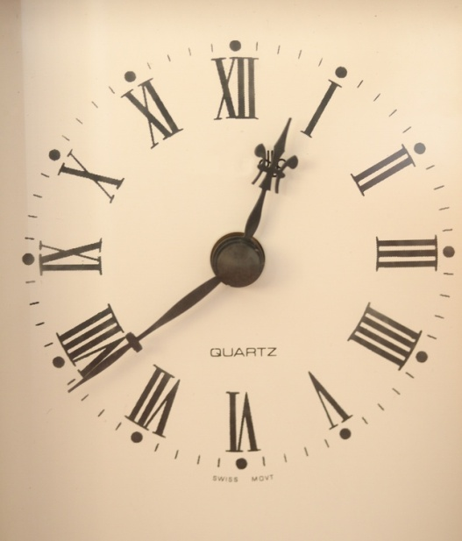
Banket – časový harmonogram
Dodržet objednané časy z objednávky a zohlednit
počet obsluhovaných hostů.
Formát časových údajů je vždy: hh:mm-hh:mm
Uvést i časy plánované hrubé a čisté přípravy prostoru.
Uvést čas servisu, konzumace i debarasu jedné položky menu dohromady.
Před každým pokrmem kromě předkrmu a moučníku doplnit pečivo a nalít nebo dolít nápoj.
Banket - SOP

Slide 4
Banket – časový harmonogram
Příklad zápisu:
18:15-18:20 doplnění pečiva a servis piva
18:20-18:35 servis polévky
Banket - SOP

Slide 5
Příklad
na internetových stránkách školy:
http://www.souhorky.cz/vyukdok.php
Banket - SOP

Slide 6
WE ARE THE CHAMPIONS!

END
Vypracovala: Ing. Romana Niklová
Zdroje:
http://www.souhorky.cz/ucebnice/st/sthlavni.htm
Salač G., Stolničení, Fortuna Praha
Kliparty – free Office
Fotografie – archiv školy SOŠ a SOU Horky n/J

